Slide 1
Nama: Hanif Alfaruq
Jurusan: PPL
Tugas: Sejarah INTERNET

Slide 2
INTERNET
INTERnational NETworking
Merupakan 2 komputer atau lebih yang saling berhubungan membentuk jaringan komputer hingga meliputi jutaan komputer di dunia (internasional), yang saling berinteraksi dan bertukar informasi.
INTERconnected NETworking
Sebuah sistem komunikasi global yang menghubungkan komputer-komputer dan jaringan-jaringan komputer di seluruh dunia.

Slide 3
SEJARAH INTERNET
  Departemen Pertahanan Amerika membentuk suatu jaringan komputer yang disebut ARPANET, untuk memungkinkan personil militer dan peneliti sipil bertukar informasi yang berkaitan dengan hal-hal militer.
  Melalui proyek ARPA (Advance Research Project Agency) mereka mendemonstrasikan hardware dan software komputer yang berbasis UNIX dapat melakukan komunikasi dalam jarak tak berhingga melalui saluran telepon.

Slide 4
SEJARAH INTERNET .cont
  Diperkenalkan pada Oktober 1972, pada tahun 1981 hanya 231 komputer, tahun 1986 bertambah menjadi 2.308 komputer, dan 1,5 juta komputer pada tahun 1993.
  Awal tahun 1980 jaringan ARPANET (karena sudah diberhentikan) diubah menjadi TCP/IP (Transmission Control Protocol / Internet Protocol).
  Dilanjutkan kembali dan dibiayai oleh NSF (National Science Foundation) bekerja sama dengan CSNET (Computer Science Networking) berubah nama menjadi NSFNET.

Slide 5
FASILITAS INTERNET
WORLD WIDE WEB [WWW]
Mengakses informasi berupa teks, gambar, suara, film, dll. Software browser yaitu Microsoft Internet Explorer dan Netscape Communicator.
2. ELECTRONIC MAIL [EMAIL]
Surat elektronik adalah pesan yang dapat dikirimkan, diterima maupun disimpan dan sewaktu-waktu dapat diambil kembali oleh user melalui internet/jaringan eletronik.
3. TELNET
Kita bisa menggunakan komputer untuk berhubungan dengan komputer orang lain dan mencari atau mengambil informasi yang ada dikomputer tersebut.

Slide 6
FASILITAS INTERNET .cont
4. FILE TRANSFER PROTOCOL [FTP]
Melalui FTP user bisa mengirimkan data atau file
dari satu komputer ke komputer yang lain, Download
dan Upload.
5. GOPHER
Pengaksesan informasi hanya berupa teks.
6. CHAT GROUPS / INTERNET RELAY CHAT (IRC)
Forum dimana user dapat saling berdiskusi atau
berbincang-bincang dengan user lain.
7. NEWSGROUP
Ruang percakapan bagi para user yang mempunyai
kepentingan bersama.

Slide 7

SYARAT TERHUBUNG INTERNET
MODEM
TELEPON
SOFTWARE
INTERNET SERVICE PROVIDER

Slide 8
ISTILAH DALAM INTENET cont.
WEB SITE
  Tempat sekumpulan halaman web milik seseorang atau suatu perusahaan dikumpulkan dan dikemas.
HOMEPAGE
  Istilah untuk menyebutkan halaman pertama yang akan muncul jika sebuah situs web diakses.
URL (Universal Resource Locator)
  Alamat yang unik dan khas setiap halaman dan situs dalam WWW.
  Bentuk dasar ; protocol://hostname/[path/[filename]]
  Contoh http://www.pefeua.tripod.com/indext.htm

Slide 9
ISTILAH DALAM INTENET cont.
Protocol
  Suatu mekanisme yang sudah distandarkan untuk mentransfer atau manipulasi data.
HTTP (HyperText Transfer Protocol)
  Suatu protocol internet yang digunakan oleh WWW.
Host
  Alat yang memiliki Internet protocol (IP) Address di suatu network TCP/IP atau Internet.
HYPERTEXT MARKUP LANGUAGE (HTML)
  Suatu bahasa yang menggunakan tanda-tanda tertentu (tag) untuk menyatakan kode-kode yang harus ditafsir oleh browser agar halaman tersebut dapat ditampilkan secara benar.

Slide 10
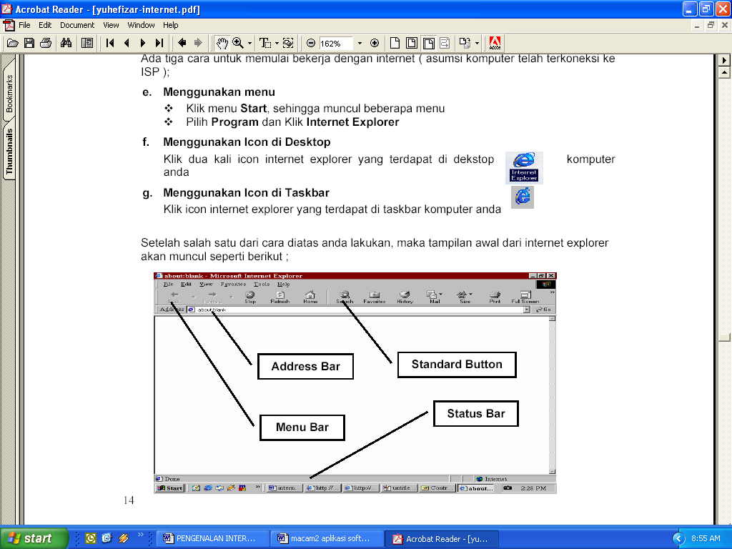
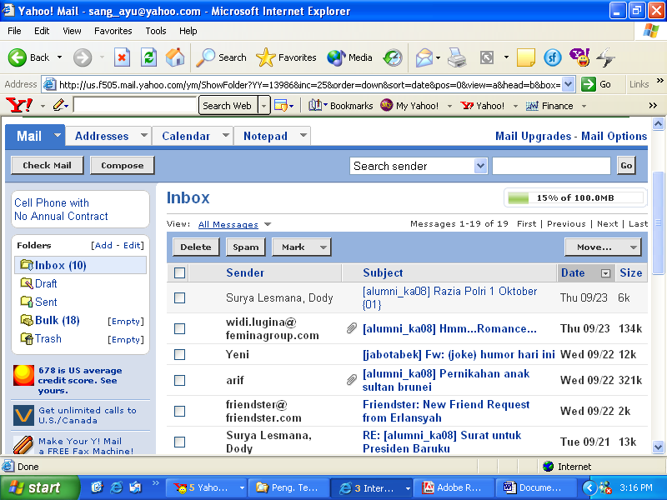
CARA MENJALANKAN INTERNET
Ada 3 cara menjalankan internet, asumsi
komputer telah terkoneksi ke ISP:
Menggunakan menu
  Klik START – PROGRAM – INTERNET EXPLORER
Menggunakan icon di desktop
Menggunakan icon di taskbar

Slide 11
MENGENAL ELEMEN INTERNET EXPLORER

Slide 12
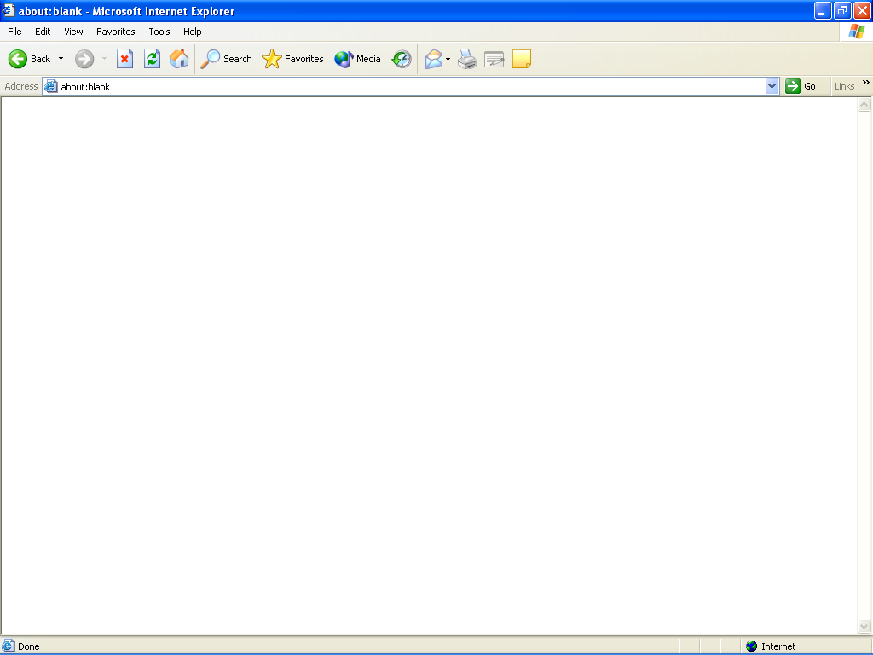
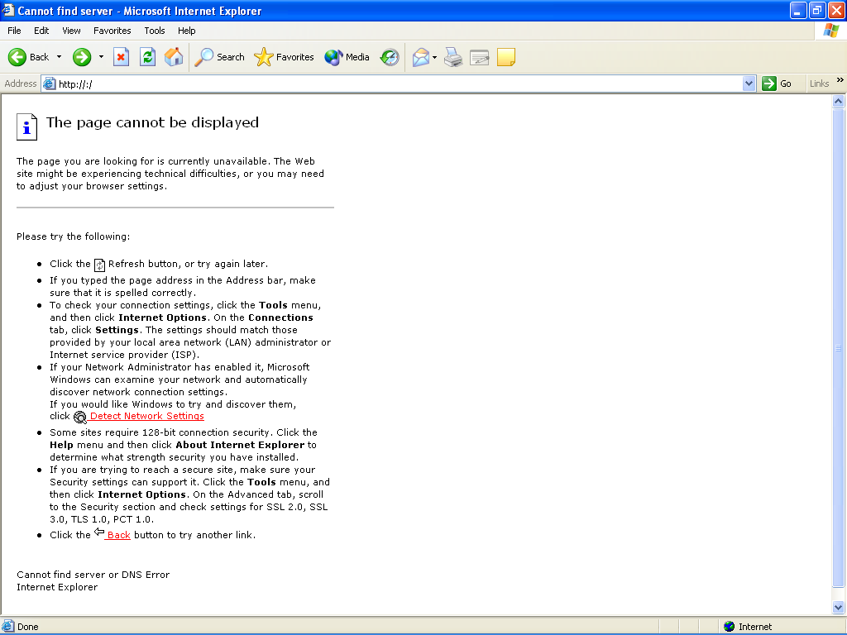
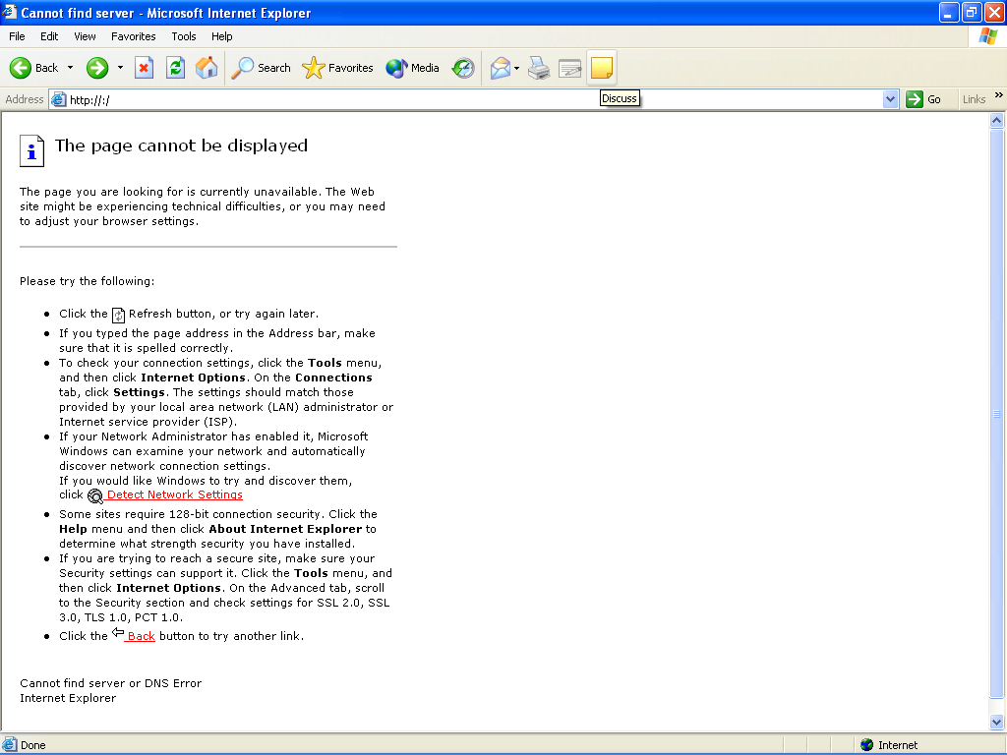

STANDART BUTTON
Kembali ke halaman yang telah diakses
Untuk kembali ke halaman awal
Untuk maju ke halaman berikutnya
Untuk daftar website yang kita sukai & sering dikunjungi
Untuk menampilkan jendela pencarian yang disediakan IE
Untuk mengulangi kembali proses penampilan website
Untuk menghentikan proses penampilan situs yang telah diketik di address bar
Untuk melihat daftar alamat situs yang pernah dikunjungi

Slide 13
Sekian terimakasih

